Slide 1
Pengantar Kecerdasan Tiruan Pertemuan 4
PERBANDINGAN KECERDASAN TIRUAN DENGAN KECERDASN ALAMIAH

Slide 2
Keuntungan Kecerdasan Buatan dibanding kecerdasan alamiah:
Lebih permanen
Memberikan kemudahan dalam duplikasi dan penyebaran
Relatif lebih murah dari kecerdasan alamiah
Konsisten dan teliti
Dapat didokumentasi
Dapat mengerjakan beberapa task dengan lebih cepat dan lebih baik dibanding manusia

Slide 3
Keuntungan Kecerdasan Alamiah dibanding kecerdasan buatan
Bersifat lebih kreatif
Dapat melakukan proses pembelajaran secara langsung, sementara AI harus mendapatkan masukan berupa simbol dan representasirepresentasi
Fokus yang luas sebagai referensi untuk pengambilan keputusan sebaliknya AI menggunakan fokus yang sempit

Slide 4
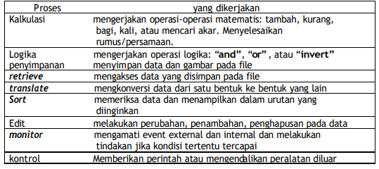
Pemrosesan Data Pada Komputer Secara Konvensional

Slide 5
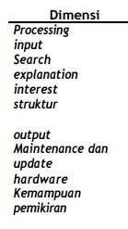
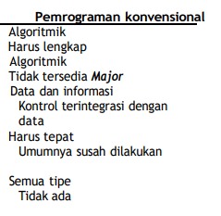
Pemrograman Secara Konvensional

Slide 6
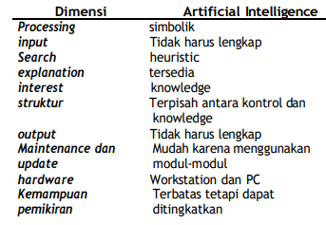
Pemrograman Menggunakan AI

Slide 7
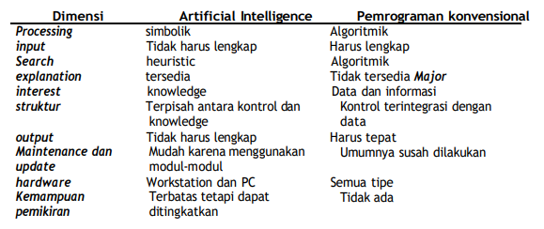
Perbandingan AI dengan Pemrograman Konvensional

